Slide 1





CHÀO MỪNG CÁC EM ĐẾN VỚI TIẾT HỌC HÔM NAY
Chúng ta cùng nhau coi một đoạn video nhé!

Slide 2
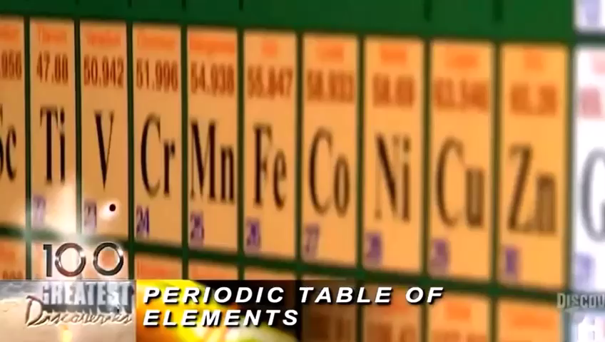
Giáo viên: Nguyễn Thị Hải Yến

Slide 3
CHÀO MỪNG CÁC EM ĐẾN VỚI TIẾT HỌC HÔM NAY
BÀI 4: SƠ LƯỢC BẢNG TUẦN HOÀN CÁC NGUYÊN TỐ HÓA HỌC
NỘI DUNG BÀI HỌC
• NGUYÊN TẮC XÂY DỰNG BẢNG TUẦN HOÀN CÁC NGUYÊN TỐ HÓA HỌC
• CẤU TẠO BẢNG TUẦN HOÀN CÁC NGUYÊN TỐ HÓA HỌC
• CÁC NGUYÊN TỐ KIM LOẠI
• CÁC NGUYÊN TỐ PHI KIM
• CÁC NGUYÊN TỐ KHÍ HIẾM
Giáo viên: Nguyễn Thị Hải Yến

Slide 4
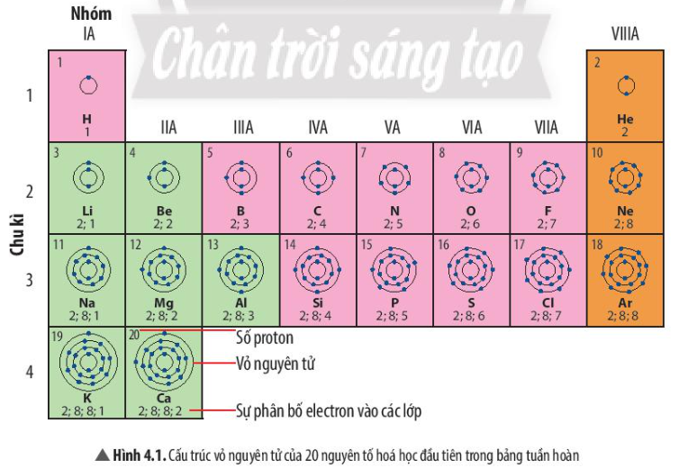
BÀI 4: SƠ LƯỢC BẢNG TUẦN HOÀN CÁC NGUYÊN TỐ HÓA HỌC
Quan sát hình 4.1 trang 22 SGK cho biết:
a) Nguyên tử của những nguyên tố nào có cùng số lớp electron?
b) Nguyên tử của những nguyên tố nào có số electron ở lớp ngoài cùng bằng nhau?

Slide 5
BÀI 4: SƠ LƯỢC BẢNG TUẦN HOÀN CÁC NGUYÊN TỐ HÓA HỌC
1. Nguyên tắc xây dựng bảng tuần hoàn các nguyên tố hóa học
a) Nguyên tử của những nguyên tố có cùng số lớp electron
  Các nguyên tử của các nguyên tố có cùng số lớp electron là:
  1 lớp: H, He
  2 lớp: Li, Be, B, C, N, O, F, Ne
  3 lớp: Na, Mg, Al, Si, P, S, Cl, Ar
  4 lớp: K,Ca
Giáo viên: Nguyễn Thị Hải Yến

Slide 6
BÀI 4: SƠ LƯỢC BẢNG TUẦN HOÀN CÁC NGUYÊN TỐ HÓA HỌC
Quan sát hình 4.1 trang 22 SGK cho biết:
b) Nguyên tử của những nguyên tố nào có số electron ở lớp ngoài cùng bằng nhau?

Slide 7
BÀI 4: SƠ LƯỢC BẢNG TUẦN HOÀN CÁC NGUYÊN TỐ HÓA HỌC
1. Nguyên tắc xây dựng bảng tuần hoàn các nguyên tố hóa học
a) Nguyên tử của những nguyên tố có cùng số lớp electron
b) Nguyên tử của những nguyên tố có số electron ở lớp ngoài cùng bằng nhau là
*Nguyên tử các nguyên tố có số lớp electron lớp ngoài cùng bằng nhau:
  1 electron: H, Li, Na, K
  2 electron: Be, Mg, Ca, He
  3 electron: B, Al
  4 electron: C, Si
*Riêng He chỉ có 2 electron ở lớp ngoài cùng, lại được xếp vào nhóm VIIIA.
Giáo viên: Nguyễn Thị Hải Yến

Slide 8
BÀI 4: SƠ LƯỢC BẢNG TUẦN HOÀN CÁC NGUYÊN TỐ HÓA HỌC
1. Nguyên tắc xây dựng bảng tuần hoàn các nguyên tố hóa học
Vậy em có nhận xét gì về nguyên tắc xây dựng bảng tuần hoàn?
*Nguyên tử các nguyên tố có số lớp electron lớp ngoài cùng bằng nhau:
  1 electron: H, Li, Na, K
  2 electron: Be, Mg, Ca, He
  3 electron: B, Al
  4 electron: C, Si
KẾT LUẬN
  Các nguyên tố hóa học trong bảng tuần hoàn được sắp xếp theo chiều tăng dần điện tích hạt nhân của nguyên tử.
  Các nguyên tố hóa học có cùng số lớp electron trong nguyên tử được xếp thành một hàng.
    Các nguyên tố có tính chất hóa học tương tự nhau được xếp thành một cột
Giáo viên: Nguyễn Thị Hải Yến

Slide 9
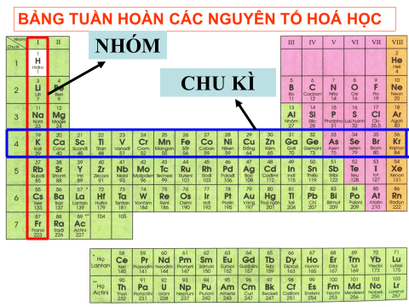
BÀI 4: SƠ LƯỢC BẢNG TUẦN HOÀN CÁC NGUYÊN TỐ HÓA HỌC
1. Nguyên tắc xây dựng bảng tuần hoàn các nguyên tố hóa họ
2. Cấu tạo bảng tuần hoàn các nguyên tố hóa học
a. Mô tả cấu tạo của bảng tuần hoàn các nguyên tố hóa học
Quan sát bảng tuần hoàn các nguyên tố hóa học cho biết cấu tạo của bảng như thế nào?
Giáo viên: Nguyễn Thị Hải Yến

Slide 10
BÀI 4: SƠ LƯỢC BẢNG TUẦN HOÀN CÁC NGUYÊN TỐ HÓA HỌC
1. Nguyên tắc xây dựng bảng tuần hoàn các nguyên tố hóa học
2. Cấu tạo bảng tuần hoàn các nguyên tố hóa học
a. Mô tả cấu tạo của bảng tuần hoàn các nguyên tố hóa học
+ Bảng tuần hoàn gồm các nguyên tố hóa học mà vị trí được đặc trưng bởi ô nguyên tố, chu kì và nhóm
+ Các nguyên tố họ lanthnide và họ actinide được xếp riêng thành 2 hàng ở cuối bảng tuần hoàn
Giáo viên: Nguyễn Thị Hải Yến

Slide 11
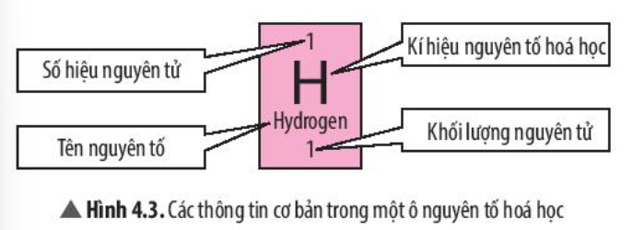
BÀI 4: SƠ LƯỢC BẢNG TUẦN HOÀN CÁC NGUYÊN TỐ HÓA HỌC
1. Nguyên tắc xây dựng bảng tuần hoàn các nguyên tố hóa học
2. Cấu tạo bảng tuần hoàn các nguyên tố hóa học
a. Mô tả cấu tạo của bảng tuần hoàn các nguyên tố hóa học
b.Tìm hiểu ô nguyên tố trrong bảng tuần hoàn các nguyên tố hóa học
Quan sát hình 4.3 trả lời câu hỏi
Giáo viên: Nguyễn Thị Hải Yến

Slide 12
BÀI 4: SƠ LƯỢC BẢNG TUẦN HOÀN CÁC NGUYÊN TỐ HÓA HỌC
1. Nguyên tắc xây dựng bảng tuần hoàn các nguyên tố hóa học
2. Cấu tạo bảng tuần hoàn các nguyên tố hóa học
a. Mô tả cấu tạo của bảng tuần hoàn các nguyên tố hóa học
b.Tìm hiểu ô nguyên tố trrong bảng tuần hoàn các nguyên tố hóa học
*Có những thông tin cơ bản nào trong một ô nguyên tố hóa học?
*Số hiệu nguyên tử của một nguyên tố hóa học cho biết những thông tin gì về nguyên tố đó?
Giáo viên: Nguyễn Thị Hải Yến

Slide 13
BÀI 4: SƠ LƯỢC BẢNG TUẦN HOÀN CÁC NGUYÊN TỐ HÓA HỌC
1. Nguyên tắc xây dựng bảng tuần hoàn các nguyên tố hóa học
2. Cấu tạo bảng tuần hoàn các nguyên tố hóa học
a. Mô tả cấu tạo của bảng tuần hoàn các nguyên tố hóa học
b.Tìm hiểu ô nguyên tố trrong bảng tuần hoàn các nguyên tố hóa học
- Các thông tin trong một ô nguyên tố hóa học gồm:
+ Số hiệu nguyên tử
+ Kí hiệu nguyên tố hóa học
+ Tên nguyên tố
+ Khối lượng nguyên tử
- Số hiệu nguyên tử cho biết số đơn vị điện tích hạt nhân và số electron trong nguyên tử
*Bài tập luyên tập:
Giáo viên: Nguyễn Thị Hải Yến

Slide 14
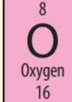
BÀI 4: SƠ LƯỢC BẢNG TUẦN HOÀN CÁC NGUYÊN TỐ HÓA HỌC
1. Nguyên tắc xây dựng bảng tuần hoàn các nguyên tố hóa học
2. Cấu tạo bảng tuần hoàn các nguyên tố hóa học
- Các thông tin trong một ô nguyên tố hóa học gồm:
a. Mô tả cấu tạo của bảng tuần hoàn các nguyên tố hóa học
b.Tìm hiểu ô nguyên tố trrong bảng tuần hoàn các nguyên tố hóa học
*Bài tập luyên tập:
Cho biết những thông tin cơ bản về nguyên tố hóa học đã cho dưới đây:
Giải: Những thông tin cơ bản về nguyên tố Oxygen:
+ Số hiệu nguyên tử: 8
+ Kí hiệu nguyên tố hóa học: O
+ Tên nguyên tố: oxygen
+ Khối lượng nguyên tử: 16
Giáo viên: Nguyễn Thị Hải Yến

Slide 15
BÀI 4: SƠ LƯỢC BẢNG TUẦN HOÀN CÁC NGUYÊN TỐ HÓA HỌC
1. Nguyên tắc xây dựng bảng tuần hoàn các nguyên tố hóa học
2. Cấu tạo bảng tuần hoàn các nguyên tố hóa học
- Các thông tin trong một ô nguyên tố hóa học gồm:
a. Mô tả cấu tạo của bảng tuần hoàn các nguyên tố hóa học
b.Tìm hiểu ô nguyên tố trrong bảng tuần hoàn các nguyên tố hóa học
c. Tìm hiểu về chu kì trong bảng tuần hoàn các nguyên tố hóa học
Quan sát hình 4.4 trả lời
chu kỳ là gì?
Giáo viên: Nguyễn Thị Hải Yến

Slide 16
BÀI 4: SƠ LƯỢC BẢNG TUẦN HOÀN CÁC NGUYÊN TỐ HÓA HỌC
1. Nguyên tắc xây dựng bảng tuần hoàn các nguyên tố hóa học
2. Cấu tạo bảng tuần hoàn các nguyên tố hóa học
- Các thông tin trong một ô nguyên tố hóa học gồm:
a. Mô tả cấu tạo của bảng tuần hoàn các nguyên tố hóa học
b.Tìm hiểu ô nguyên tố trrong bảng tuần hoàn các nguyên tố hóa học
c. Tìm hiểu về chu kì trong bảng tuần hoàn các nguyên tố hóa học
Quan sát bảng tuần hoàn trả lời
Bảng tuần hoàn nguyên tố hóa học có mấy chu kì? Bao nhiêu chu kì lớn, bao nhiêu chu kì nhỏ?
Giáo viên: Nguyễn Thị Hải Yến

Slide 17
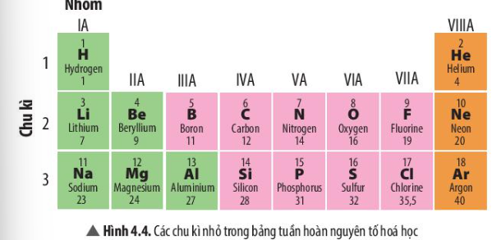
BÀI 4: SƠ LƯỢC BẢNG TUẦN HOÀN CÁC NGUYÊN TỐ HÓA HỌC
1. Nguyên tắc xây dựng bảng tuần hoàn các nguyên tố hóa học
2. Cấu tạo bảng tuần hoàn các nguyên tố hóa học
- Các thông tin trong một ô nguyên tố hóa học gồm:
a. Mô tả cấu tạo của bảng tuần hoàn các nguyên tố hóa học
b.Tìm hiểu ô nguyên tố trrong bảng tuần hoàn các nguyên tố hóa học
c. Tìm hiểu về chu kì trong bảng tuần hoàn các nguyên tố hóa học
Quan sát bảng tuần hoàn thảo luận nhóm
Phiếu học tập
Câu 1.Mỗi chu kì bắt đầu từ nhóm nào và kết thúc ở nhóm nào?
Câu 2. Em hãy chỉ sự tuần hoàn ở mỗi chu kì trong bảng tuần hoàn các nguyên tố hóa học?
Giáo viên: Nguyễn Thị Hải Yến

Slide 18
BÀI 4: SƠ LƯỢC BẢNG TUẦN HOÀN CÁC NGUYÊN TỐ HÓA HỌC
1. Nguyên tắc xây dựng bảng tuần hoàn các nguyên tố hóa học
2. Cấu tạo bảng tuần hoàn các nguyên tố hóa học
- Các thông tin trong một ô nguyên tố hóa học gồm:
a. Mô tả cấu tạo của bảng tuần hoàn các nguyên tố hóa học
b.Tìm hiểu ô nguyên tố trrong bảng tuần hoàn các nguyên tố hóa học
c. Tìm hiểu về chu kì trong bảng tuần hoàn các nguyên tố hóa học
- Chu kì là tập hợp các nguyên tố hóa học có cùng số lớp electron trong nguyên tử theo hàng ngang.
- Bảng tuần hoàn có 7 chu kì, gồm 3 chu kì nhỏ và 4 chu kì lớn.
+ Mỗi chu kì bắt đầu từ nhóm IA và kết thúc ở nhóm VIIIA
+ Trong mỗi chu kì các nguyên tố được xếp thành hàng tăng dần điện tích hạt nhân.
Mỗi chu kì bắt đầu bằng nguyên tố có 1 electron lớp ngoài cùng, tiếp theo là nguyên tố có 2 electron lớp ngoài cùng và cứ thế kết thúc chu kì bằng 1 nguyên tố có 8 electron lớp ngoài cùng và tiếp tục một chu kì mới.
Giáo viên: Nguyễn Thị Hải Yến

Slide 19
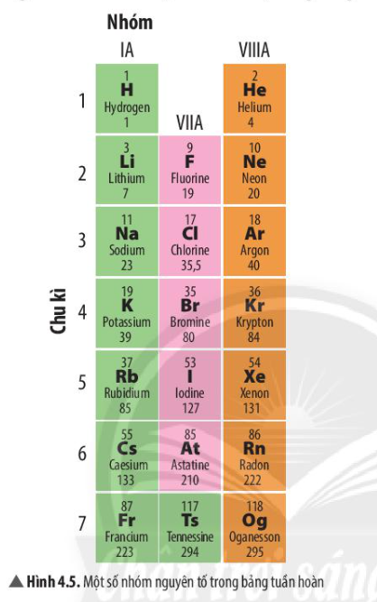
BÀI 4: SƠ LƯỢC BẢNG TUẦN HOÀN CÁC NGUYÊN TỐ HÓA HỌC
2. Cấu tạo bảng tuần hoàn các nguyên tố hóa học
c. Tìm hiểu về chu kì trong bảng tuần hoàn các nguyên tố hóa học
d. Tìm hiểu về nhóm trong bảng tuần hoàn hoàn các nguyên tố hóa học
- Các thông tin trong một ô nguyên tố hóa học gồm:
Quan sát hình 4.5 , cho biết những nguyên tố nào có tính chất tương tự nhau? nhóm là gì?
Giáo viên: Nguyễn Thị Hải Yến

Slide 20
BÀI 4: SƠ LƯỢC BẢNG TUẦN HOÀN CÁC NGUYÊN TỐ HÓA HỌC
2. Cấu tạo bảng tuần hoàn các nguyên tố hóa học
d. Tìm hiểu về nhóm trong bảng tuần hoàn hoàn các nguyên tố hóa học
.
Quan sát hình 4.5 , cho biết những nguyên tố nào có tính chất tương tự nhau?
- Các thông tin trong một ô nguyên tố hóa học gồm:
Những nguyên tố có tính chất tương tự nhau là:
  H, Li, Na, K, Rb, Cs, Fr
  F, Cl, Br, I, At, Ts
  He, Ne, Ar, Kr, Xe, Rn, Og
Giáo viên: Nguyễn Thị Hải Yến

Slide 21
BÀI 4: SƠ LƯỢC BẢNG TUẦN HOÀN CÁC NGUYÊN TỐ HÓA HỌC
2. Cấu tạo bảng tuần hoàn các nguyên tố hóa học
d. Tìm hiểu về nhóm trong bảng tuần hoàn hoàn các nguyên tố hóa học
.
  Dựa vào hình 4.2, hãy hoàn thành các thông tin còn thiếu trong bảng sau:
- Các thông tin trong một ô nguyên tố hóa học gồm:
Nguyên tố | KHHH | Nhóm | Chu kỳ
Calcium | ? | ? | ?
? | P | ? | ?
Xenon | ? | ? | ?
Giáo viên: Nguyễn Thị Hải Yến

Slide 22
BÀI 4: SƠ LƯỢC BẢNG TUẦN HOÀN CÁC NGUYÊN TỐ HÓA HỌC
2. Cấu tạo bảng tuần hoàn các nguyên tố hóa học
d. Tìm hiểu về nhóm trong bảng tuần hoàn hoàn các nguyên tố hóa học
.
  Dựa vào hình 4.2, hãy hoàn thành các thông tin còn thiếu trong bảng sau:
- Các thông tin trong một ô nguyên tố hóa học gồm:
Nguyên tố | KHHH | Nhóm | Chu kỳ
Calcium | Ca | II A | 4
phosphorus | P | VA | 2
Xenon | Xe | VIIA | 5
Qua đây các con cho biết nhóm các nguyên tố hóa học là gì?
Giáo viên: Nguyễn Thị Hải Yến

Slide 23
BÀI 4: SƠ LƯỢC BẢNG TUẦN HOÀN CÁC NGUYÊN TỐ HÓA HỌC
1. Nguyên tắc xây dựng bảng tuần hoàn các nguyên tố hóa học
2. Cấu tạo bảng tuần hoàn các nguyên tố hóa học
- Các thông tin trong một ô nguyên tố hóa học gồm:
a. Mô tả cấu tạo của bảng tuần hoàn các nguyên tố hóa học
b.Tìm hiểu ô nguyên tố trrong bảng tuần hoàn các nguyên tố hóa học
c. Tìm hiểu về chu kì trong bảng tuần hoàn các nguyên tố hóa học
d. Tìm hiểu về nhóm trong bảng tuần hoàn hoàn các nguyên tố hóa học.
- Nhóm là tập hợp các nguyên tố có tính chất hóa học tương tự nhau và được xếp thành cột, theo chiều tăng dần về điện tích hạt nhân.
Giáo viên: Nguyễn Thị Hải Yến

Slide 24
BÀI 4: SƠ LƯỢC BẢNG TUẦN HOÀN CÁC NGUYÊN TỐ HÓA HỌC
1. Nguyên tắc xây dựng bảng tuần hoàn các nguyên tố hóa học
2. Cấu tạo bảng tuần hoàn các nguyên tố hóa học
- Các thông tin trong một ô nguyên tố hóa học gồm:
a. Mô tả cấu tạo của bảng tuần hoàn các nguyên tố hóa học
b.Tìm hiểu ô nguyên tố trrong bảng tuần hoàn các nguyên tố hóa học
c. Tìm hiểu về chu kì trong bảng tuần hoàn các nguyên tố hóa học
d. Tìm hiểu về nhóm trong bảng tuần hoàn hoàn các nguyên tố hóa học.
3.Các nguyên tố kim loại
Giáo viên: Nguyễn Thị Hải Yến

Slide 25
BÀI 4: SƠ LƯỢC BẢNG TUẦN HOÀN CÁC NGUYÊN TỐ HÓA HỌC
1. Nguyên tắc xây dựng bảng tuần hoàn các nguyên tố hóa học
2. Cấu tạo bảng tuần hoàn các nguyên tố hóa học
- Các thông tin trong một ô nguyên tố hóa học gồm:
3.Các nguyên tố kim loại
Chia lớp thành hai nhóm , mỗi nhóm chia là 2 trạm như sơ đồ sau :
Sơ đồ trạm
Bảng
Nhóm 1
Nhóm 2
Trạm 1
Trạm 1
Trạm 2
Trạm 2
Giáo viên: Nguyễn Thị Hải Yến

Slide 26
BÀI 4: SƠ LƯỢC BẢNG TUẦN HOÀN CÁC NGUYÊN TỐ HÓA HỌC
1. Nguyên tắc xây dựng bảng tuần hoàn các nguyên tố hóa học
2. Cấu tạo bảng tuần hoàn các nguyên tố hóa học
3.Các nguyên tố kim loại
- Các thông tin trong một ô nguyên tố hóa học gồm:
Chia lớp thành hai nhóm , mỗi nhóm chia là 2 trạm như sơ đồ sau :
+ Sẽ có 2 lượt thao luận: Mỗi lượt có thời gian thảo luận 3 phút.
  Lượt 1: trạm 1: giải quyết PHT số 1, Trạm 2 : Giải quyết phiếu học tập số 2
  Lượt 1: Người ngồi yên - PHT di chuyển theo mũi tên Trạm 1 :PHT 2, Trạm 2 PHT 1
Nội dung 2 PHT như sau
PHIẾU HỌC TẬP SỐ 1
  Tìm hiểu các nguyên tố kim loại nhóm A và thảo luận trả lời câu hỏi: Dựa vào bảng tuần hoàn, hãy cho biết vị trí (nhóm, chu kì) của các nguyên tố K, Mg, Al?
PHIẾU HỌC TẬP SỐ 2
  Tìm hiểu các nguyên tố kim loại nhóm B và thảo luận trả lời câu hỏi: Một kim loại ở thể lỏng trong điều kiện thường, được ứng dụng để chế tạo nhiệt kế. Đó là kim loại nào? Cho biết vị trí (chu kì, nhóm) của các nguyên tố kim loại đó.
Giáo viên: Nguyễn Thị Hải Yến

Slide 27
BÀI 4: SƠ LƯỢC BẢNG TUẦN HOÀN CÁC NGUYÊN TỐ HÓA HỌC
1. Nguyên tắc xây dựng bảng tuần hoàn các nguyên tố hóa học
2. Cấu tạo bảng tuần hoàn các nguyên tố hóa học
3.Các nguyên tố kim loại
- Các thông tin trong một ô nguyên tố hóa học gồm:
Cách hoạt dộng theo trạm
  Tất cả thành viên thảo luận sau đó ghi chép vào phiếu học tập cá nhân.
  Sau 2 phút giáo viên "yêu cầu" Chuyển phiếu học tập, các bạn chuyển tiếp theo chiều mũi têm chiều mũi tên"
Giáo viên: Nguyễn Thị Hải Yến

Slide 28
BÀI 4: SƠ LƯỢC BẢNG TUẦN HOÀN CÁC NGUYÊN TỐ HÓA HỌC
3.Các nguyên tố kim loại
2. Cấu tạo bảng tuần hoàn các nguyên tố hóa học
a. Tìm hiểu các nguyên tố kim loại nhóm A
- Nguyên tố kim loại nhóm A gồm nhóm IA, IIA (trừ nguyên tố hydrogen), IIIA (trừ nguyên tố boron)...
-- Nguyên tố kim loại thuộc nhóm IA được gọi là nhóm kim loại kiềm.
- Nguyên tố kim loại thuộc nhóm IIA được gọi là nhóm kim loại kiềm thổ.
  K: Nhóm IA, chu kì 4
  Mg: Nhóm IIA, chu kì 2
  Al: Nhóm IIIA, chu kì 3
- Các thông tin trong một ô nguyên tố hóa học gồm:
b. Tìm hiểu các nguyên tố kim loại nhóm B
  Các nguyên tố nhóm B đều là kim loại.
  Một số kim loại nhóm B có ứng dụng rộng rãi: iron, copper, silver,...
  Kim loại cần tìm là Mercury (thủy ngân), kí hiệu hóa học là Hg, thuộc nhóm IIB, chu kì 6.
Giáo viên: Nguyễn Thị Hải Yến

Slide 29
BÀI 4: SƠ LƯỢC BẢNG TUẦN HOÀN CÁC NGUYÊN TỐ HÓA HỌC
3.Các nguyên tố kim loại
2. Cấu tạo bảng tuần hoàn các nguyên tố hóa học
a. Tìm hiểu các nguyên tố kim loại nhóm A
b. Tìm hiểu các nguyên tố kim loại nhóm B
- Các thông tin trong một ô nguyên tố hóa học gồm:
KẾT LUẬN
Hơn 80% các nguyên tố hóa học trong bảng tuần hoàn là kim loại, bao gồm một số nguyên tố nhóm A và tất cả các nguyên tố nhóm B.
  Mỗi kim loại đều có vai trò và ứng dụng khác nhau trong đời sống, em hãy cho biết những kim loại nào thường được dùng để làm trang sức. Dựa vào hình 4.2, em hãy cho biết vị trí của chúng trong bảng tuần hoàn.
Một số kim loại được làm đồ trang sức:
  Gold (vàng) kí hiệu hóa học Au, ô 79, chu kì 6, nhóm IB
  Silver (bạc) kí hiệu hóa học Ag, ô 47, chu kì 5, nhóm IB
Giáo viên: Nguyễn Thị Hải Yến

Slide 30
BÀI 4: SƠ LƯỢC BẢNG TUẦN HOÀN CÁC NGUYÊN TỐ HÓA HỌC
1. Nguyên tắc xây dựng bảng tuần hoàn các nguyên tố hóa học
2. Cấu tạo bảng tuần hoàn các nguyên tố hóa học
3.Các nguyên tố kim loại
- Các thông tin trong một ô nguyên tố hóa học gồm:
4. Các nguyên tố phi kim
Thảo luận và trả lời câu hỏi: Carbon, nitrogen, oxygen và chlorine là những nguyên tố phí kim phổ biến và gần gũi trong đời sống. Em hãy cho biết vị trí (nhóm, chu kì) của chúng trong bảng tuần hoàn?
  KẾT LUẬN
  Các nguyên tố phi kim bao gồm:
  Nguyên tố hydrogen ở nhóm IA
  Một số nguyên tố nhóm IIIA và IVA
  Hầu hết các nguyên tố thuộc nhóm VA, VIA và VIIA.
Giáo viên: Nguyễn Thị Hải Yến

Slide 31
2. Cấu tạo bảng tuần hoàn các nguyên tố hóa học
Củng cố
Hãy khoanh tròn vào câu trả lời đúng
Câu hỏi 1. Trong bảng tuần hoàn, các nguyên tố hoá học được sắp xếp theo:
- Các thông tin trong một ô nguyên tố hóa học gồm:
A. thứ tự chữ cái trong từ điển.
B. thứ tự tăng dần điện tích hạt nhân
C. thứ tự tăng dần số hạt electron
lớp ngoài cùng.
D. thứ tự tăng dần số hạt neutron
Câu 2. Những nguyên tố hoá học nào sau đây thuộc cùng một nhóm?
A. O, S, Se
B. N, O, F
C. Na, Mg, K
D. Ne, Na, Mg
Câu hỏi 3. Những nguyên tố hoá học nào sau đây thuộc cùng một chu kì?
A. Li, Si, Ne
B. Mg, P, Ar
C. K, Fe, Ag
D. B, Al, In
Câu hỏi 4. Cho các nguyên tố sau: Ge, S, Br, Pb, C, Mo, Ba, Ar, Hg. Hãy sắp xếp chúng theo thứ tự kim loại , phi kim loại, khí kiếm?
A.Ge, Pb, Mo, Ba, Hg Br, S, C, Ar
B.Ge, Pb, Ar, Ba, Hg Br, S, C, Mo
C.Ge, Pb, Mo, Ba, , Br, Hg , S, C, Ar
A.S, Pb, Mo, Ba, Hg Br, Ge, C, Ar
Giáo viên: Nguyễn Thị Hải Yến

Slide 32
2. Cấu tạo bảng tuần hoàn các nguyên tố hóa học
- Các thông tin trong một ô nguyên tố hóa học gồm:
THÂN CHÀO CÁC CON! CHÚC CÁC CON VUI VẺ, HẠNH PHÚC!
D. Ne, Na, Mg
Giáo viên: Nguyễn Thị Hải Yến

